Slide 1
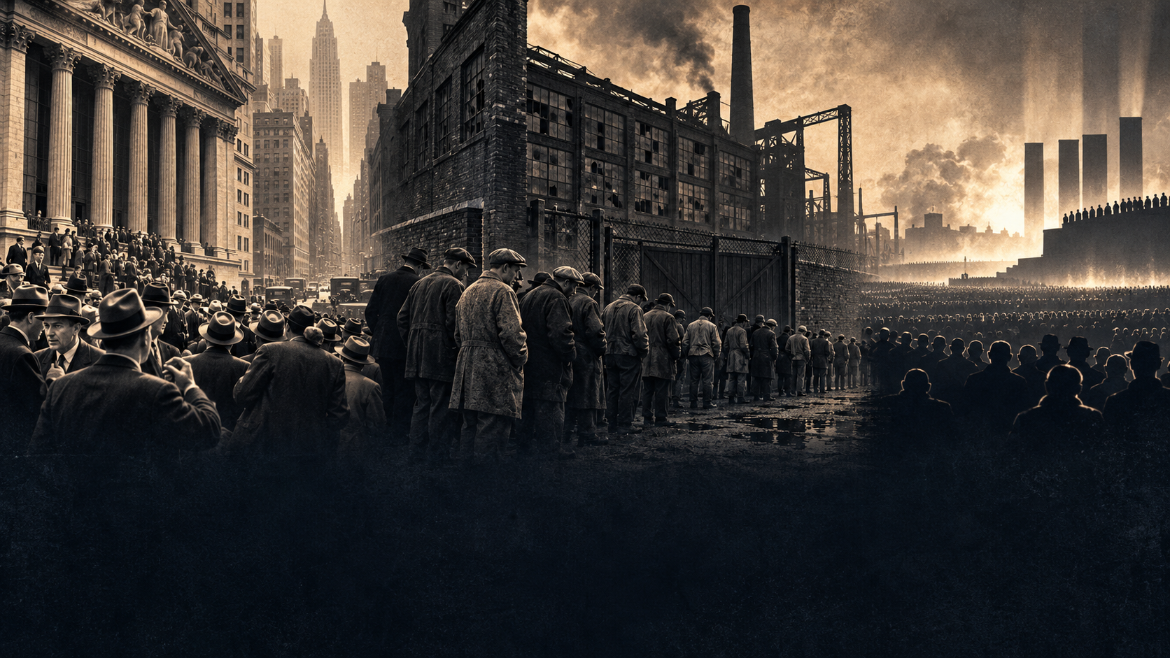
TEMA 1 · 1929–1945
Fragilidades de las democracias
Crisis de 1929 · fascismos · camino hacia la guerra
ILUSTRACIÓN EVOCATIVA 01
Notes:
Presentación de los capítulos 1 y 2. La imagen es una ilustración evocativa creada para la presentación, no una fotografía histórica.
Fuente: TEMA 1 COMPLETO FRAGILIDAD DEMOCRACIAS(1).pdf, material facilitado por el profesor.

Slide 2
TEMA 1
Dos procesos que alteran Europa
1 LA GRAN DEPRESIÓN
2 REGÍMENES TOTALITARIOS
La crisis económica y social se propaga desde Estados Unidos. Las democracias responden de forma distinta.
El fascismo italiano y el nazismo alemán destruyen el pluralismo y persiguen la expansión territorial.
TERMINALE · HISTORIA 02
Notes:
Capítulo 1: causas, crack, mecanismos, respuestas estadounidenses y transmisión a Europa. Capítulo 2: concepto de totalitarismo, Italia, Alemania y otros regímenes.
Fuente: TEMA 1 COMPLETO FRAGILIDAD DEMOCRACIAS(1).pdf, material facilitado por el profesor.

Slide 3
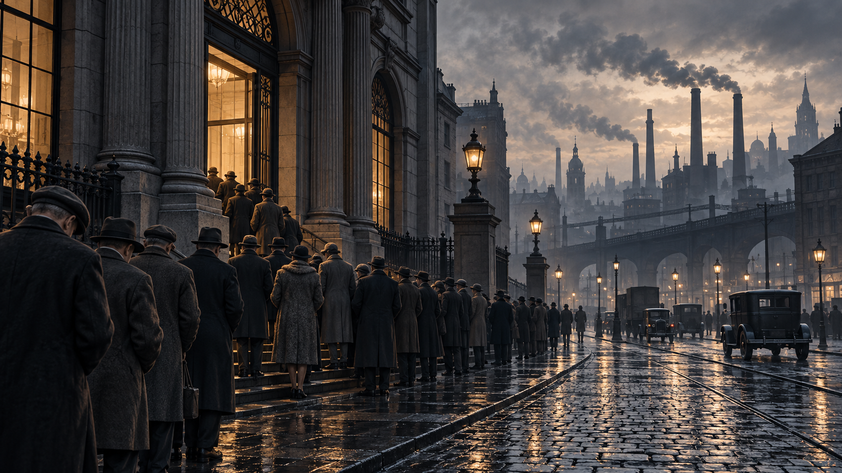
CAPÍTULO 1 · LA CRISIS DE 1929
La prosperidad de los años veinte
Consumo a crédito, producción creciente y una economía vulnerable
ILUSTRACIÓN EVOCATIVA 03
Notes:
La imagen es una ilustración evocativa, no una fotografía histórica. La prosperidad estadounidense coexistió con desigualdad de renta, dificultades agrarias, endeudamiento y especulación bursátil.
Fuente: TEMA 1 COMPLETO FRAGILIDAD DEMOCRACIAS(1).pdf, material facilitado por el profesor.

Slide 4
CRISIS DE 1929
La burbuja de Wall Street
Compra de acciones con dinero prestado
Expectativa de vender a un precio mayor
Caída de cotizaciones y ventas forzadas
La especulación amplifica el hundimiento
TERMINALE · HISTORIA 04
Notes:
La compra al margen permitía adquirir títulos aportando solo una parte del precio. La sobreproducción y la desigualdad eran vulnerabilidades, pero el crack no fue una causa única suficiente.
Fuente: TEMA 1 COMPLETO FRAGILIDAD DEMOCRACIAS(1).pdf, material facilitado por el profesor.

Slide 5
CRACK BURSÁTIL
Cuatro jornadas de octubre de 1929
24 JUEVES
Ventas masivas y pánico. La intervención bancaria frena la caída.
25 VIERNES
Tregua provisional. La confianza no se recupera.
28 LUNES
Nuevo hundimiento de las cotizaciones.
29 MARTES
Prosigue la venta masiva. El Dow Jones cae cerca del 12 %.
TERMINALE · HISTORIA 05
Notes:
El Jueves Negro fue el 24 de octubre; el viernes hubo tregua, el lunes 28 cayó el mercado y el Martes Negro 29 se produjo otra caída de cerca del 12 %. La caída bursátil continuó hasta 1932.
Fuente: TEMA 1 COMPLETO FRAGILIDAD DEMOCRACIAS(1).pdf, material facilitado por el profesor.

Slide 6
MECANISMO ECONÓMICO
Del crack a la depresión
Pérdidas financieras y pánicos bancarios
Menos crédito: empresas que cierran
Paro y salarios menores: cae el consumo
Menos ventas: nuevas quiebras
TERMINALE · HISTORIA 06
Notes:
La secuencia es un círculo vicioso, no una sucesión instantánea. Los pánicos bancarios más intensos ocurrieron después del crack, especialmente entre 1930 y 1933. La deflación elevó el peso real de las deudas.
Fuente: TEMA 1 COMPLETO FRAGILIDAD DEMOCRACIAS(1).pdf, material facilitado por el profesor.

Slide 7
ESTADOS UNIDOS
Hoover y Roosevelt: respuestas distintas
HOOVER · 1929–1933
ROOSEVELT · DESDE 1933
Apostó por la cooperación voluntaria y el equilibrio presupuestario. También impulsó obras y creó la Reconstruction Finance Corporation en 1932.
New Deal: saneamiento bancario, garantía de depósitos, obras públicas, empleo y Seguridad Social. La recuperación no eliminó todo el paro.
TERMINALE · HISTORIA 07
Notes:
Hoover no permaneció inactivo. La prioridad deflacionista y los recortes agravaban la demanda. El New Deal tiene afinidad con planteamientos keynesianos, pero Keynes no dirigió el programa. La movilización de la guerra cerró el desempleo masivo.
Fuente: TEMA 1 COMPLETO FRAGILIDAD DEMOCRACIAS(1).pdf, material facilitado por el profesor.

Slide 8
LA CRISIS LLEGA A EUROPA
El circuito financiero de posguerra
Créditos estadounidenses a Alemania
Reparaciones alemanas a Francia y Reino Unido
Pago de deudas de guerra a Estados Unidos
La retirada de capital rompe el circuito
TERMINALE · HISTORIA 08
Notes:
Plan Dawes 1924 y plan Young 1929. La crisis bancaria centroeuropea de 1931 y la contracción del comercio extendieron la recesión. La dependencia del patrón oro limitó respuestas monetarias.
Fuente: TEMA 1 COMPLETO FRAGILIDAD DEMOCRACIAS(1).pdf, material facilitado por el profesor.

Slide 9
RESPUESTAS NACIONALES
Europa no vivió una crisis uniforme
ALEMANIA
REINO UNIDO Y FRANCIA
Cerca de seis millones de parados en 1932. Brüning aplica austeridad. Se radicalizan el KPD y el NSDAP.
MacDonald preside un Gobierno Nacional en 1931. Francia siente la crisis más tarde; el Frente Popular de Blum llega en 1936.
España sufrió una repercusión inicial menor, pero la crisis agravó las tensiones durante la Segunda República.
TERMINALE · HISTORIA 09
Notes:
España tuvo menor exposición financiera internacional; las exportaciones y la inversión sí cayeron. La crisis no explica por sí sola el destino de las reformas republicanas.
Fuente: TEMA 1 COMPLETO FRAGILIDAD DEMOCRACIAS(1).pdf, material facilitado por el profesor.

Slide 10
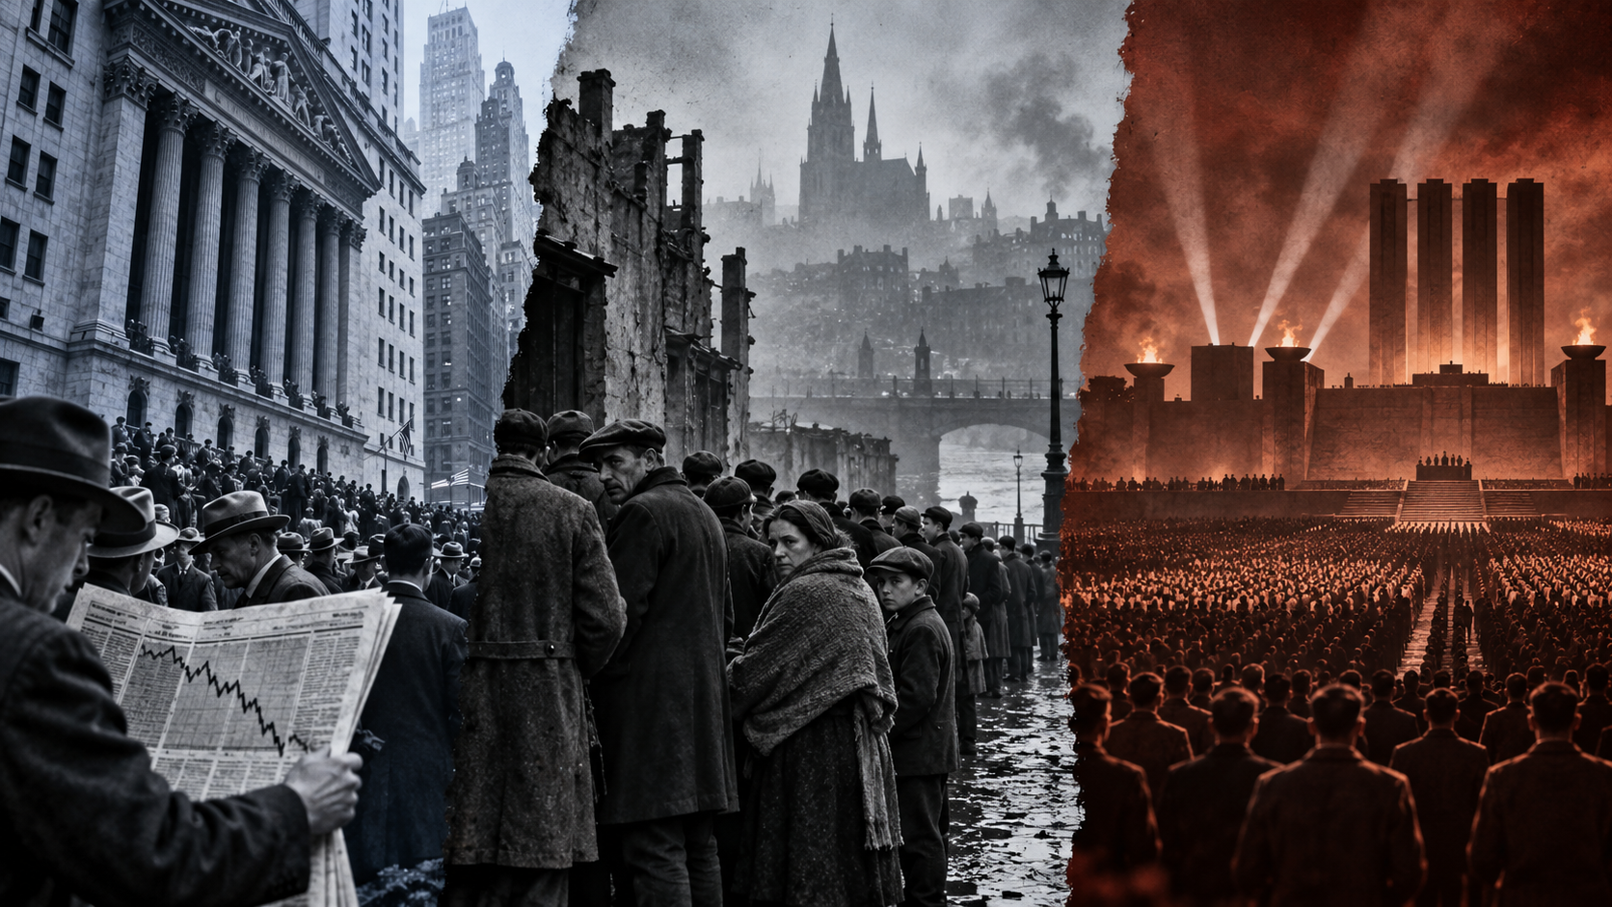
CAPÍTULO 2
Los regímenes totalitarios
Italia desde 1922 · Alemania desde 1933 · comparación con el estalinismo
ILUSTRACIÓN EVOCATIVA 10
Notes:
La imagen es una ilustración evocativa, no una fotografía histórica. “Fascismo” nace en Italia. El totalitarismo como categoría permite comparar mecanismos con el estalinismo, sin equiparar sus ideologías y trayectorias.
Fuente: TEMA 1 COMPLETO FRAGILIDAD DEMOCRACIAS(1).pdf, material facilitado por el profesor.

Slide 11
CONCEPTO HISTÓRICO
Autoritarismo y totalitarismo
AUTORITARISMO
ASPIRACIÓN TOTALITARIA
Concentra el poder y restringe el pluralismo político. Puede mantener instituciones tradicionales y espacios sociales autónomos.
Busca transformar Estado y sociedad mediante ideología oficial, movilización de masas, propaganda y terror.
Hannah Arendt estudió nazismo y estalinismo. Emilio Gentile analizó la sacralización de la política fascista.
TERMINALE · HISTORIA 11
Notes:
La categoría totalitarismo es debatida. El fascismo italiano conservó la monarquía y pactó con la Iglesia, mientras el nazismo extremó la persecución racial y el exterminio. La URSS estalinista tuvo partido único, purgas y policía política, pero objetivos ideológicos distintos.
Fuente: TEMA 1 COMPLETO FRAGILIDAD DEMOCRACIAS(1).pdf, material facilitado por el profesor.

Slide 12
FASCISMO ITALIANO
Italia: el poder mediante violencia y cesión
1919 Mussolini crea los Fasci di combattimento
1921 Partido Nacional Fascista y camisas negras
1922 Marcha sobre Roma; el rey nombra a Mussolini
1924–1926 Matteotti, crisis y leyes fascistísimas
TERMINALE · HISTORIA 12
Notes:
Los camisas negras atacaron sindicatos y socialistas. Víctor Manuel III rechazó el estado de sitio y nombró a Mussolini el 30 de octubre de 1922. La ley Acerbo favoreció la mayoría de 1924; Matteotti fue asesinado; el régimen destruyó libertades entre 1925 y 1926.
Fuente: TEMA 1 COMPLETO FRAGILIDAD DEMOCRACIAS(1).pdf, material facilitado por el profesor.

Slide 13
INSTITUCIONES Y SOCIEDAD
El Estado fascista italiano
CONTROL POLÍTICO
ECONOMÍA CORPORATIVA
Partido, OVRA, tribunales especiales, censura y organizaciones juveniles. El rey siguió como jefe del Estado.
Sindicatos libres prohibidos. Propiedad privada subordinada al Estado. IRI desde 1933 y creciente autarquía.
Pactos de Letrán (1929): acuerdo con la Iglesia y legitimación del régimen.
TERMINALE · HISTORIA 13
Notes:
El corporativismo suprimió la huelga y el sindicalismo libre. La Carta del Lavoro data de 1927. El Estado intervino más tras 1929, pero no socializó toda la economía ni garantizó pleno empleo.
Fuente: TEMA 1 COMPLETO FRAGILIDAD DEMOCRACIAS(1).pdf, material facilitado por el profesor.

Slide 14
EXPANSIONISMO
Italia: una política imperial
Libia: represión de la resistencia colonial
1935–1936 Invasión y conquista de Etiopía
1936 Eje Roma-Berlín e intervención en España
1939 Albania y Pacto de Acero
TERMINALE · HISTORIA 14
Notes:
Italia poseía Libia desde 1911-1912. La invasión de Etiopía comenzó en octubre de 1935; la conquista incluyó armas químicas. Sanciones limitadas de la Sociedad de Naciones. Galeazzo Ciano fue ministro de Exteriores desde 1936.
Fuente: TEMA 1 COMPLETO FRAGILIDAD DEMOCRACIAS(1).pdf, material facilitado por el profesor.

Slide 15
ALEMANIA ANTES DE 1933
Weimar: estabilidad frágil
1919 República y Tratado de Versalles
1923 Hiperinflación y putsch fallido de Hitler
1924–1925 Plan Dawes y acuerdos de Locarno
1929 Retirada del crédito y desempleo masivo
TERMINALE · HISTORIA 15
Notes:
El miedo a la revolución se relacionó con la represión del levantamiento espartaquista de 1919. Hitler participó en el putsch de Múnich de 1923. Durante la cárcel comenzó Mein Kampf con Rudolf Hess. La prosperidad de Weimar dependía en parte del crédito estadounidense.
Fuente: TEMA 1 COMPLETO FRAGILIDAD DEMOCRACIAS(1).pdf, material facilitado por el profesor.

Slide 16
ALEMANIA 1928–1933
El ascenso electoral del NSDAP
2,6 %
37 %
33 %
1928
JULIO 1932
NOVIEMBRE 1932
Hindenburg nombró canciller a Hitler el 30 de enero de 1933. El NSDAP nunca obtuvo mayoría absoluta en elecciones libres.
TERMINALE · HISTORIA 16
Notes:
El miedo anticomunista y los cálculos de conservadores como Franz von Papen contribuyeron al nombramiento. El partido nazi combinó propaganda, promesas de trabajo y violencia callejera.
Fuente: TEMA 1 COMPLETO FRAGILIDAD DEMOCRACIAS(1).pdf, material facilitado por el profesor.

Slide 17
DICTADURA NAZI
1933–1934: destrucción del pluralismo
Febrero 1933 Decreto tras el incendio del Reichstag
Marzo 1933 Ley Habilitante y Dachau
Junio 1934 Purga de Röhm y las SA
Agosto 1934 Muerte de Hindenburg; Hitler, Führer
TERMINALE · HISTORIA 17
Notes:
Dachau fue un campo de concentración temprano para presos políticos, distinto de centros de exterminio creados durante la guerra. La Noche de los Cuchillos Largos eliminó la dirección de las SA y otros adversarios. La Ley Habilitante dio al gobierno potestad legislativa.
Fuente: TEMA 1 COMPLETO FRAGILIDAD DEMOCRACIAS(1).pdf, material facilitado por el profesor.

Slide 18
EL RÉGIMEN NAZI
Racismo, propaganda y rearme
SOCIEDAD Y TERROR
ECONOMÍA Y GUERRA
Goebbels controla la propaganda; Himmler y Heydrich consolidan la policía y los campos. Leyes de Núremberg (1935) y pogromo de 1938.
Obras públicas, construcción y rearme reducen el paro. El Plan Cuatrienal de Göring (1936) orienta la economía hacia la guerra.
TERMINALE · HISTORIA 18
Notes:
El antisemitismo racial fue constitutivo del nazismo. La violencia desembocaría durante la guerra en genocidio. Hjalmar Schacht financió parte del rearme. Persistió la propiedad privada bajo prioridades estatales.
Fuente: TEMA 1 COMPLETO FRAGILIDAD DEMOCRACIAS(1).pdf, material facilitado por el profesor.

Slide 19
EXPANSIÓN ALEMANA
La revisión por la fuerza, 1935–1939
1935 Servicio militar obligatorio
1936 Remilitarización de Renania
1938 Austria y Sudetes
1939 Praga; pacto con la URSS; invasión de Polonia
TERMINALE · HISTORIA 19
Notes:
El Anschluss incorporó Austria en marzo de 1938; Múnich cedió Sudetes en septiembre. En marzo de 1939 Alemania ocupó Bohemia y Moravia. Pacto germano-soviético en agosto, con protocolo secreto. La invasión de Polonia comenzó el 1 de septiembre; Francia y Reino Unido declararon la guerra el 3.
Fuente: TEMA 1 COMPLETO FRAGILIDAD DEMOCRACIAS(1).pdf, material facilitado por el profesor.

Slide 20
COMPARAR SIN EQUIPARAR
Europa autoritaria: modelos distintos
Hungría: Horthy; Cruces Flechadas en 1944
Yugoslavia: dictadura real de Alejandro I (1929)
Portugal: Estado Novo de Salazar (1933)
Reino Unido y Francia: movimientos fascistas sin toma del poder
TERMINALE · HISTORIA 20
Notes:
Bulgaria: Zveno en 1934 y Boris III después. Rumanía: Carol II, Guardia de Hierro y Antonescu. Grecia: Metaxas desde 1936 con apoyo de Jorge II. En España, Primo de Rivera no fue régimen fascista; Falange sí incorporó ideario fascista.
Fuente: TEMA 1 COMPLETO FRAGILIDAD DEMOCRACIAS(1).pdf, material facilitado por el profesor.

Slide 21
RECAPITULACIÓN
1939: una crisis europea acumulada
CRISIS ECONÓMICA
RADICALIZACIÓN POLÍTICA
EXPANSIONISMO
La invasión alemana de Polonia transformó las tensiones acumuladas en una guerra europea.
La guerra fue resultado de decisiones concretas; no era un desenlace inevitable.
TERMINALE · HISTORIA 21
Notes:
La depresión agravó fracturas sociales. El fascismo italiano era anterior. Nazismo y fascismo destruyeron democracias y agredieron el orden europeo; el estalinismo radicalizó la polarización y el anticomunismo. Las decisiones diplomáticas y militares hicieron posible la guerra.
Fuente: TEMA 1 COMPLETO FRAGILIDAD DEMOCRACIAS(1).pdf, material facilitado por el profesor.

